Slide 1
Medical Language

Slide 2
Sistema nervioso
CHAPTER 8

Slide 3
Descripción general del sistema nervioso
Nervous System
  Cerebro
  Médula espinal
  Nervios
  Funciones del sistema nervioso
  Regula y coordina todas las actividades del cuerpo
  Centro de toda la actividad mental, incluyendo el pensamiento, el aprendizaje y la memoria

Slide 4
Divisiones del Sistema Nervioso
Central Nervous System (CNS)
  Cerebro
  Médula espinal
  Procesa y almacena información sensorial y motora
  Controla la conciencia

Slide 5
Nervous System Divisions
Peripheral Nervous System (PNS)
  12 pares de nervios craneales
  31 pares de nervios espinales
  Transmite impulsos sensoriales y motores de ida y vuelta entre el SNC y el resto del cuerpo

Slide 6
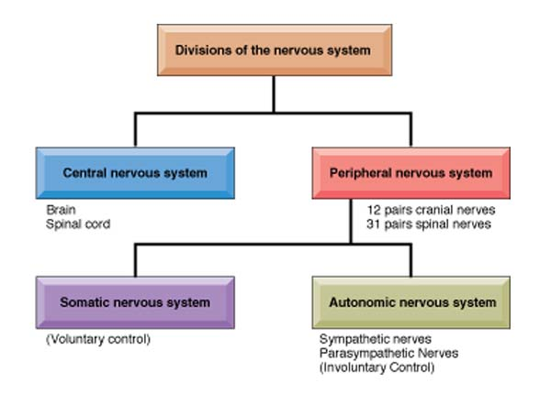
Nervous System Divisions

Slide 7
Sistema nervioso periférico
Afferent (sensory) nerves
  Llevar los impulsos del cuerpo al sistema nervioso central
  Efferent (motor) nerves
  Llevar los impulsos del sistema nervioso central a los músculos y glándulas
  Hacer que los órganos objetivo hagan algo en respuesta a los comandos

Slide 8
Sistema nervioso periférico
Somatic Nervous System (SNS)
  Proporciona control voluntario sobre las contracciones musculares esqueléticas
  Autonomic Nervous System (ANS)
  Proporciona control involuntario sobre el músculo liso, el músculo cardíaco y la actividad glandular y las secreciones en respuesta a los comandos del sistema nervioso central

Slide 9
Sistema Nervioso Autónomo
Sympathetic nerves
  Aumentar la frecuencia cardíaca
  Restringir los vasos sanguíneos
  Aumentar la presión arterial
  Respuesta de lucha o huida
  Parasympathetic nerves
  Frecuencia cardíaca lenta
  Aumentar la peristalsis de los intestinos
  Aumentar las secreciones glandulares
  Relajar los esfínteres

Slide 10
Células del Sistema Nervioso
Neuron
  Cell body
    Contiene el núcleo y el citoplasma
    Axon
    Conduce los impulsos lejos del cuerpo celular
    Algunos axones están cubiertos con una funda de mielina
    Dendrite
    Dirige impulsos hacia el cuerpo celular
    Synapse
    Espacio entre dos nervios que el impulso debe cruzar

Slide 11
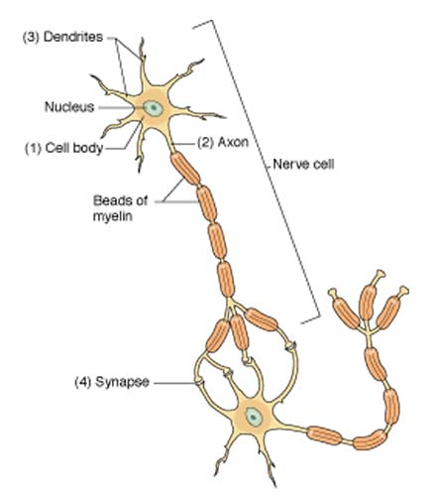
Cells of the Nervous System

Slide 12
Cells of the Nervous System
Neuroglia
  Tejido conectivo
  Sistema de apoyo para neuronas
  No conduzca impulsos
  Proteger el sistema nervioso a través de la fagocitosis
  Tipos de células neuroglia
  Astrocytes
  Microglia
  Oligodendrocytes

Slide 13
Central Nervous System
Brain
  Rodeado de hueso para protección
  Encerrado en el cráneo
  Spinal cord
  Rodeado de vértebras para protección
  Rodeado de meninges y líquido cefalorraquídeo

Slide 14
Meninges
Dura mater
  Capa más externa de meninges
  Tejido conectivo blanco y resistente
  Epidural space
    Situado fuera de la dura mater
    Contiene cojín de apoyo de grasa y tejido conectivo
    Subdural space
    Situado debajo de la dura mater
    La cavidad está llena de líquido seroso

Slide 15
Meninges
Arachnoid membrane
  Capa media de las meninges
  Resembles a spider red
  Espacio subaracnoideo justo debajo
  Contiene líquido cefalorraquídeo
  Pia mater
  Capa más interna de las meninges
  Firmemente unido a la superficie del cerebro y la médula espinal

Slide 16
Structures of the Brain
Cerebrum
  La porción más grande y superior del cerebro
  Controla la conciencia, la memoria, las sensaciones, las emociones, los movimientos voluntarios
  Cortex - superficie exterior
    Gyri = Elevaciones
    Sulci = Ranuras
    Longitudinal fissure divide el cerebrum en dos hemisferios

Slide 17
Structures of the Brain
Cerebellum
  Unido al tronco cerebral
  Mantiene el tono muscular
  Coordina el movimiento y el equilibrio normales
Diencephalon
  Situado entre el cerebrum y el cerebro medio
  Consiste en tálamo, hipotálamo y glándula pineal

Slide 18
Structures of the Brain
Brain Stem
  Región entre el diencéfalo y la médula espinal
  Consiste en cerebro medio, pons y medulla oblongata
  Sirve como vía para los impulsos entre el cerebro y la médula espinal
  Controla la respiración, la presión arterial y la frecuencia cardíaca

Slide 19
Spinal Cord
Camino para los impulsos que viajan hacia y desde el cerebro
Lleva 31 pares de nervios espinales
Afecta a las extremidades y la parte inferior del cuerpo

Slide 20
CONDICIONES PATOLOGICAS
Sistema nervioso

Slide 21
Alzheimer’s Disease
Pronunciado
(ALTS-high-merz dih-ZEEZ)
Definido
Deterioro progresivo y extremadamente debilitante del funcionamiento intelectual de una persona

Slide 22
Amyotrophic Lateral Sclerosis (ALS)
Pronunciado
(ah-my-oh-TROFF-ik LAT-er-al skleh-ROH-sis)
Definido
Debilitamiento grave y desperdicio de los grupos musculares involucrados
Por lo general comienza con las manos
Progresa a hombros, parte superior de los brazos, luego piernas

Slide 23
Anencephaly
Pronunciado
(an-en-SEFF-ah-lee)
Definido
Ausencia del cerebro y la médula espinal al nacer
La condición es incompatible con la vida

Slide 24
Bell’s Palsy
Pronunciado
(BELLZ PAWL-zee)
Definido
Debilidad o parálisis unilateral temporal o permanente de los músculos de la cara

Slide 25
Brain Abscess
Pronunciado
(BRAIN AB-sess)
Definido
Acumulación de pus ubicado en cualquier parte del tejido cerebral

Slide 26
Carpal Tunnel Syndrome
Pronunciado
(CAR-pal TUN-el SIN-drom)
Definido
Pinchazo o compresión del nervio mediano dentro del túnel carpiano
Inflamación e hinchazón de los tendones causan dolor intermitente o continuo

Slide 27
Cerebral Concussion
Pronunciado
(ella-REE-bral con-KUSH-un)
Definido
Breve interrupción de la función cerebral por lo general con la pérdida de conciencia que dura unos segundos

Slide 28
Cerebral Contusion
Pronunciado
(she-REE-bral con-TOO-zhun)
Definido
Hemorragias venosas pequeñas y dispersas en el cerebro
Hematoma del tejido cerebral
Se produce cuando el cerebro golpea el cráneo interno

Slide 29
Cerebral Palsy
Pronunciado
(she-REE-bral PAWL-zee)
Definido
Término colectivo utilizado para describir daño cerebral congénito que es permanente pero no progresivo
Caracterizado por la falta de control de los músculos voluntarios del niño

Slide 30
Cerebral Palsy
Spastic
  Daño a la corteza del cerebro
  Músculos tensos
  Tono muscular muy irritable
  Ataxic
  Daño al cerebelo
  Afecta al equilibrio

Slide 31
Cerebral Palsy
Athetoid
  Daño a los ganglios basales
  Provoca sacudidas repentinas
  Rigidity
    Hace que el niño esté en estado de tensión continuo
    Mixed cerebral palsy

Slide 32
Cerebrovascular Accident (CVA)
Pronunciado
(she-REE-broh-VASS-kyoo-lar AK-sih-dent)
Definido
Muerte de una porción específica del tejido cerebral
Resultados de la disminución del flujo sanguíneo a esa zona del cerebro
También llamado accidente cerebrovascular

Slide 33
Cerebrovascular Accident
Causes
  Transient ischemic attacks (TIAs)
    También conocido como mini strokes
    Cerebral thrombosis
    Ocurre en gran parte en individuos mayores de 50 años
    Cerebral embolism
    Embolus causa una oclusión
    Cerebral hemorrhage
    Rupturas de vasos cerebrales

Slide 34
Degenerative Disk
Pronunciado
(disco deh-JEN-er-ah-tiv)
Definido
Deterioro del disco intervertebral
Por lo general, debido al movimiento constante y el desgaste en el disco

Slide 35
Encephalitis
Pronunciado
(En-seff-ah-LYE-tis)
Definido
Inflamación del cerebro o del tejido de la médula espinal
El virus entra en el SNC cuando la persona experimenta enfermedades virales como paperas, sarampión o a través de la picadura de garrapatas o mosquitos

Slide 36
Epilepsy
Pronunciado
(EP-ih-lep-see)
Definido
Síndrome de episodios recurrentes de actividad eléctrica irregular excesiva del sistema nervioso central, llamados convulsiones

Slide 37
Grand Mal Seizure
Pronunciado
(gran MALL SEE-zyoor)
Definido
Convulsiones epilépticas caracterizadas por pérdida repentina del conocimiento y contracción muscular involuntaria generalizada
Vacila entre la extensión del cuerpo rígido y un contrayendo y relajando los músculos alternos

Slide 38
Petit Mal Seizure
Pronunciado
(pet-EE MALL SEE-zyoor)
Definido
Pequeñas convulsiones en las que hay una pérdida repentina y temporal del conocimiento
Dura sólo unos segundos
También conocido como convulsiones por ausencia

Slide 39
Guillain-Bàrré Syndrome
Pronunciado
(GEE-yon bah-RAY SIN-drom)
Definido
Polineuritis aguda del sistema nervioso periférico
Las vainas de mielina en los axones son destruidas
Disminución de los impulsos nerviosos
Pérdida de respuesta reflejo
Debilidad muscular súbita
Por lo general sigue la infección gastrointestinal o respiratoria viral

Slide 40
Headache (Cephalalgia)
Pronunciado
(seff-ah-LAL-jee-ah)
Definido
Dolor en cualquier lugar dentro de la cavidad craneal que varía en intensidad de leve a grave
Puede ser crónico o agudo
Puede ocurrir como resultado de un proceso de enfermedad
Puede ser totalmente benigno

Slide 41
Migraine Headache
Pronunciado
(Dolor de cabeza de grano)
Definido
Se desarrolla un dolor de cabeza vascular recurrente y pulsante en un lado de la cabeza
Caracterizado por el inicio lento
Puede ir precedido de un aura durante la cual se produce una perturbación sensorial

Slide 42
Cluster Headache
Pronunciado
(KlUSS-ter dolor de cabeza)
Definido
El dolor de cabeza suele ocurrir de dos a tres horas después de dormirse
Descrito como dolor extremo alrededor de un ojo que despierta a la persona del sueño

Slide 43
Tension Headache
Pronunciado
(Dolor de cabeza del rechazo de la REN)
Definido
Dolor de cabeza que se produce por una contracción prolongada y soscita de los músculos esqueléticos alrededor de la cara, el cuero cabelludo, la parte superior de la espalda y el cuello

Slide 44
Epidural Hematoma
Pronunciado
(eh-pih-DOO-ral hee-mah-TOH-mah)
Definido
Recolección de sangre situada por encima de la dura mater y justo debajo del cráneo

Slide 45
Subdural Hematoma
Pronunciado
(Sub-DOO-Ral Hee-mah-TOH-mah)
Definido
Recolección de sangre por debajo de la dura mater y por encima de la capa aracnoides de las meninges

Slide 46
Herniated Disk
Pronunciado
(disco HER-nee-ay-ted)
Definido
Ruptura o hernia del centro del disco a través de la pared del disco y en el canal espinal
Provoca presión sobre la médula espinal o las raíces nerviosas

Slide 47
Huntington’s Chorea
Pronunciado
(HUNT-ing-tonz koh-REE-ah)
Definido
Enfermedad neurológica hereditaria caracterizada por movimientos rápidos, espasmódicos e involuntarios y aumento de la demencia
Enfermedad progresiva y degenerativa

Slide 48
Hydrocephalus
Pronunciado
(high-droh-SEFF-ah-lus)
Definido
Aumento anormal del líquido cefalorraquídeo en el cerebro que hace que los ventrículos del cerebro se dilatan
Resultados en el aumento de la circunferencia de la cabeza en bebés con fontanel abierto
Trastorno congénito

Slide 49
Intracranial Tumors
Pronunciado
(in-trah-KRAY-nee-al TOO-morz)
Definido
Tumores que ocurren en cualquier región estructural del cerebro
Puede ser maligno o benigno
Clasificado como primario o secundario
Nombrado según el tejido del que proceden

Slide 50
Primary Intracranial Tumors
Pronunciado
(PRIGH-mah-ree in-trah-KRAY-nee-al TOO-morz)
Definido
Tumores que surgen de los gliomas y las meninges
Gliomas: células gliales malignas que son un apoyo para el tejido nervioso

Slide 51
Primary Intracranial Tumors
Glioblastoma multiforme
  El crecimiento más rápido de los gliomas
Astrocytomas
  Tienden a invadir las estructuras circundantes
  Ependymomas
  Ocurren con mayor frecuencia en niños y adolescentes
  Por lo general encapsulado y benigno

Slide 52
Metastatic Intracranial Tumors (Secondary)
Pronunciado
(met-ah-STAT-ik in-trah-KRAY-nee-al TOO-morz)
Definido
Tumores que ocurren como resultado de la metástasis de un sitio primario como el pulmón o la mama

Slide 53
Meningitis
(Acute Bacterial)
Pronunciado
(men-in-JYE-tis ah-KYOOT back-TEE-ree-al)
Definido
Infección bacteriana grave de las meninges
Puede tener efectos debilitantes residuales o incluso un desenlace fatal
Debe ser diagnosticado y tratado con prontitud con la terapia antibiótica adecuada

Slide 54
Multiple Sclerosis (MS)
Pronunciado
(MULL-tih-pl SKLEH-roh-sis)
Definido
Enfermedad inflamatoria degenerativa del sistema nervioso central atacando la vaina de mielina en la médula espinal y el cerebro
Hojas de área esclerosadas (endurecidas) o cicatrices

Slide 55
Myasthenia Gravis
Pronunciado
(my-ass-THEE-nee-ah GRAV-is)
Definido
Trastorno neuromuscular progresivo crónico
Provoca debilidad muscular esquelética (sin atrofia) y fatiga
Ocurre en diferentes niveles de gravedad

Slide 56
Narcolepsy
Pronunciado
(NAR-coh-lep-see)
Definido
Síndrome raro de ataques de sueño repentinos y no controlados
Las principales características de la narcolepsia son la somnolencia diurna y la cataplejía
Pérdida repentina del tono muscular

Slide 57
Neuroblastoma
Pronunciado
(no-roh-blass-TOH-mah)
Definido
Tumor altamente maligno del sistema nervioso simpático
Más comúnmente ocurre en la médula suprarrenal con metástasis temprana en hígado, pulmones, ganglios linfáticos y huesos

Slide 58
Parkinson’s Disease
Pronunciado
(PARK-in-sons dih-ZEEZ)
Definido
Deterioro degenerativo y lentamente progresivo de los nervios en el sistema motor del tronco cerebral, caracterizado por una aparición gradual de los síntomas
Síntomas clásicos: postura entusionada con el cuerpo flexionado hacia adelante, la cabeza inclinada, marcha arrastrando, gestos de balanceo de píldoras, apariencia facial sin expresión de máscara

Slide 59
Peripheral Neuritis
Pronunciado
(per-IF-er-al no-RYE-tis)
Definido
Inflamación de uno o más nervios periféricos
Los efectos dependen de los nervios particulares involucrados

Slide 60
Poliomyelitis
Pronunciado
(poh-lee-oh-my-ell-EYE-tis)
Definido
Enfermedad viral infecciosa que afecta la capacidad de las neuronas de la médula espinal y del cerebro para recibir estimulación
El virus entra a través del tracto respiratorio superior
Los músculos afectados se paralizan sin la estimulación del nervio motor

Slide 61
Post Polio Syndrome
Pronunciado
(POST POH-lee-oh SIN-drom)
Definido
Debilidad progresiva que ocurre al menos 30 años después del ataque inicial de poliomielitis

Slide 62
Reye’s Syndrome
Pronunciado
(RISE SIN-drom)
Definido
Encefalopatía cerebral aguda junto con infiltración grasa de los órganos internos que pueden seguir infecciones virales agudas
Ocurre en niños menores de 18 años; a menudo con un resultado fatal
Vinculado a la administración de aspirina durante una enfermedad viral

Slide 63
Shingles (Herpes Zoster)
Pronunciado
(SHING-lz) (HER-peez ZOSS-ter)
Definido
Infección viral aguda caracterizada por inflamación de la vía nerviosa espinal o craneal subyacente que produce erupciones vesiculares dolorosas en la piel a lo largo de estas vías nerviosas
Visto principalmente en adultos

Slide 64
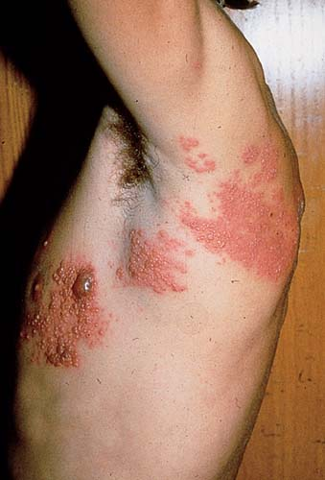
Shingles
Image courtesy of Robert A. Silverman,
M.D., Pediatric Dermatology,
Georgetown University

Slide 65
Skull Fracture (Depressed)
Pronunciado
(SKULL FRAK-chur, deh-PREST)
Definido
Segmento roto del hueso del cráneo empujado en el cerebro como resultado de una fuerza directa, por lo general un objeto contundente

Slide 66
Spina Bifida Cystica
Pronunciado
(SPY-no BIFF-ih-dah SISS-TIH)
Definido
La parte posterior de una o más vértebras no se cierra normalmente y un quiste sobresale a través de la abertura en la espalda, por lo general a nivel de la 5a vértebra lumbar o 1a vértebras sacras
Defecto congénito del SNC

Slide 67
Meningocele
Pronunciado
(hombres-IN-goh-seel)
Definido
Saco de cisto cubierto de piel o una membrana delgada que sobresale a través del defecto óseo en las vértebras que contiene meninges y LSN

Slide 68
Meningomyelocele
Pronunciado
(hombres en-goh-my-ELL-oh-seel)
Definido
Saco cistisa cubierto de piel o una membrana delgada que sobresale a través del defecto óseo en las vértebras que contiene meninges, LSN, y segmentos de la médula espinal

Slide 69
Spina Bifida Occulta
Pronunciado
(SPY-no BIFF-ih-dah oh-KULL-tah)
Definido
Defecto congénito del sistema nervioso central en el que la parte posterior de una o más vértebras no está cerrada
Puede producirse un hoyuelo sobre el área

Slide 70
Paraplegia
Pronunciado
(pair-ah-PLEE-jee-ah)
Definido
Parálisis de las extremidades inferiores causada por una lesión grave en la médula espinal en la región torácica o lumbar
Resultados en la pérdida de control sensorial y motor por debajo del nivel de la lesión

Slide 71
Quadriplegia
Pronunciado
(kwod-rih-PLEE-jee-ah)
Definido
Parálisis del tronco, las piernas y los órganos pélvicos con parálisis parcial o total en las extremidades superiores causada por una lesión grave en la médula espinal entre las vértebras cervicales 5a y 8a
Cuanto mayor sea el trauma, más debilitante sin efecto el motor y las deficiencias sensoriales

Slide 72
Tay-Sachs Disease
Pronunciado
(TAY SACKS dih-ZEEZ)
Definido
Trastorno congénito causado por el metabolismo lipídico alterado, resultante de una deficiencia enzimática
La acumulación de este tipo de lípidos se produce en el cerebro, lo que conduce a un deterioro neurológico progresivo con retraso físico y mental

Slide 73
Trigeminal Neuralgia
(Tic Douloureux)
Pronunciado
(try-JEM-ih-nal no-RAL-jee-ah),
(tik DOO-loh-roo)
Definido
Períodos cortos de dolor unilateral intenso que irradia a lo largo del quinto nervio craneal (nervio trigémino)
El calor, la masticación o el contacto de la zona afectada activan el dolor

Slide 74
DIAGNOSTIC TECHNIQUES, TREATMENTS, AND PROCEDURES
Nervous System

Slide 75
Diagnostic Techniques,
Treatments, and Procedures
Babinski’s Reflex
  Reflejo probado acariciando la planta del pie, comenzando en el talón medio y moviéndose hacia arriba y hacia los dedos de los pies.
  Babinski positivo ocurre cuando hay dorsiflexión del dedo del pie grande y el asolo de los otros dedos de los dedos de los dedos de los dedos de los dedos de los dedos de los dedos de los dedos de los dedos de los dedos

Slide 76
Diagnostic Techniques, Treatments, and Procedures
Brain scan
  Nuclear counter scanning of cranial contents two hours after an intravenous injection of radioisotopes
    Isotopes concentrate in abnormal tissue of brain, indicating a pathological process

Slide 77
Diagnostic Techniques,
Treatments, and Procedures
Cerebral Angiography
  Visualización del sistema vascular cerebral a través de rayos X después de la inyección de un medio de contraste radiopaco en un vaso sanguíneo arterial
  Puede usar arteria carótida, femoral o braquial

Slide 78
Diagnostic Techniques,
Treatments, and Procedures
Cerebrospinal fluid analysis
  Análisis de laboratorio del líquido cefalorraquídeo
  Obtenido de una punción lumbar por la presencia de bacterias, sangre, células malignas y cantidad de proteína y glucosa presentes

Slide 79
Diagnostic Techniques,
Treatments, and Procedures
CT scan of the brain
  Análisis de una vista tridimensional del tejido cerebral obtenida a medida que los haces de rayos X pasan a través de sucesivas capas horizontales del cerebro
  TC - tomografía computarizada
  Las imágenes miran hacia abajo a través de la parte superior de la cabeza

Slide 80
Diagnostic Techniques,
Treatments, and Procedures
Chordotomy
  Procedimiento neuroquirúrgico para el control del dolor realizado a través de una laminectomía
  Interferencia quirúrgica de vías dentro de la médula espinal que controlan el dolor

Slide 81
Diagnostic Techniques,
Treatments, and Procedures
Cisternal puncture
  Insertion of a short, beveled spinal needle into the cisterna magna in order to drain CSF or to obtain a CSF specimen
    Cisterna magna = shallow reservoir of CSF between the medulla and the cerebellum

Slide 82
Diagnostic Techniques,
Treatments, and Procedures
Craniotomy
  Procedimiento quirúrgico que hace una abertura en el cráneo
  Echoencephalography
  Medición de la actividad eléctrica producida por el cerebro y registrada a través de electrodos colocados en el cuero cabelludo

Slide 83
Diagnostic Techniques, Treatments, and Procedures
Electroencephalography (EEG)
  Medición de la actividad eléctrica en el cerebro y registrada a través de electrodos
  EEG privado de sueño
  Individual privado de sueño durante 24 horas antes del examen
  EEG ambulatorio
  Proporciona lecturas prolongadas de la actividad eléctrica del cerebro durante un período de tiempo de 24 horas, mientras la persona está despierta o dormida

Slide 84
Diagnostic Techniques, Treatments, and Procedures
Laminectomy
  Extirpación quirúrgica de los arcos óseos de una o más vértebras para aliviar la presión de la médula espinal

Slide 85
Diagnostic Techniques, Treatments, and Procedures
Electromyography (EMG)
  Proceso de registro de la actividad eléctrica del músculo
  Inserte una aguja pequeña en el músculo, entregue una pequeña corriente que estimule el músculo

Slide 86
Diagnostic Techniques, Treatments, and Procedures
Lumbar puncture
  Inserción de una aguja hueca y estilón en el espacio subaracnoideo entre la tercera y cuarta vértebralumbares lumbares por debajo del nivel de la médula espinal
  Realizado bajo estricta técnica aséptica

Slide 87
Diagnostic Techniques, Treatments, and Procedures
Magnetic Resonance Imaging (MRI)
  Procedimiento de exploración no invasivo que proporciona visualización de fluidos, tejidos blandos y estructuras óseas sin el uso de radiación
  Proporciona mucha más precisión y precisión que la mayoría de las herramientas de diagnóstico
  No se limita a los escáneres del cerebro
  También se puede utilizar para examinar el abdomen, el tórax, las articulaciones, el sistema nervioso, la pelvis y la columna vertebral

Slide 88
Diagnostic Techniques, Treatments, and Procedures
Myelography
  Introducción de medio de contraste en el espacio subaracnoideo lumbar a través de una punción lumbar con el fin de visualizar la médula espinal y el canal vertebral a través de un examen de rayos X

Slide 89
Diagnostic Techniques, Treatments, and Procedures
Neurectomy
  Procedimiento neuroquirúrgico para aliviar el dolor en un área localizada o pequeña mediante incisión de los nervios craneales o periféricos
  Pneumoencephalography
  Proceso utilizado para visualizar radiográficamente uno de los ventrículos o espacios de ocupación de fluidos en el sistema nervioso central (SNC)

Slide 90
Diagnostic Techniques, Treatments, and Procedures
Polysomnogram (PSG)
  Estudio del sueño o prueba de sueño que evalúa los factores físicos que afectan el sueño
  La actividad física y el nivel de sueño son monitoreados por un técnico mientras el paciente duerme
  Es útil para evaluar trastornos del sueño como apnea del sueño, caminar dormido, terrores nocturnos, síndrome de piernas inquietas, insomnio y narcolepsia

Slide 91
Diagnostic Techniques, Treatments, and Procedures
Positron Emission Tomography (PET Scan)
  Imágenes radiográficas computarizadas de diversas estructuras corporales producidas cuando se inhalan o inyectan sustancias radiactivas
  Romberg test
  Examen utilizado para evaluar la función cerebelosa y el equilibrio

Slide 92
Diagnostic Techniques, Treatments, and Procedures
Stereotaxic Neurosurgery
  Neurocirugía en una ubicación precisa de un área dentro del cerebro que controla funciones específicas (s)
  Puede implicar la destrucción del tejido cerebral con diversos agentes como calor, frío y esclerosante o fluidos corrosivos

Slide 93
Diagnostic Techniques, Treatments, and Procedures
Sympathectomy
  Procedimiento quirúrgico utilizado para interrumpir una parte de la vía nerviosa simpática, con el propósito de aliviar el dolor crónico
  Trichotomy
  A través de una craneotomía, la vía anterolateral en el tronco cerebral se divide quirúrgicamente en un intento de aliviar el dolor

Slide 94
Diagnostic Techniques, Treatments, and Procedures
Transcutaneous Electrical Nerve Stimulation (TENS)
  Forma de estimulación cutánea para aliviar el dolor que suministra impulsos eléctricos a las terminaciones nerviosas de un nervio cerca del sitio del dolor

Slide 95
Los sentidos especiales
(Ojo y oreja)

Slide 96
Overview of the Eye
Eye acts much like a camera
  Lente del ojo se ajusta para enfocar el objeto
  La pupila del ojo se contrae para permitir que entre menos luz en un entorno brillante o se dilata para permitir que entre más luz en un entorno más oscuro
  A través de la flexión de los rayos de luz, la imagen llega a la retina
  Capa sensible de la célula nerviosa del ojo
  La imagen se transmite al cerebro para su interpretación

Slide 97
Structures of the Eye
(Front View)
Sclera
  White portion of eye
    Tough, fibrous membrane
    Maintains shape of eyeball
    Serves as protective covering for eye
Iris
  Porción coloreada del ojo
  Pupil
  Apertura en el centro del ojo
  Controla la cantidad de luz que entra en el ojo

Slide 98
Structures of the Eye
(Front View)
Conjunctiva
  Capa de membrana mucosa delgada que recubre la parte anterior del ojo y la parte interna de los párpados
  Incoloro, pero parece blanco porque cubre la esclerótica
  Lacrimal gland
  Situado en el borde exterior superior de cada ojo
  Produce lágrimas
Lacrimal duct
  Situado en el borde interior del ojo
  Las lágrimas drenan del ojo a través de este conducto

Slide 99
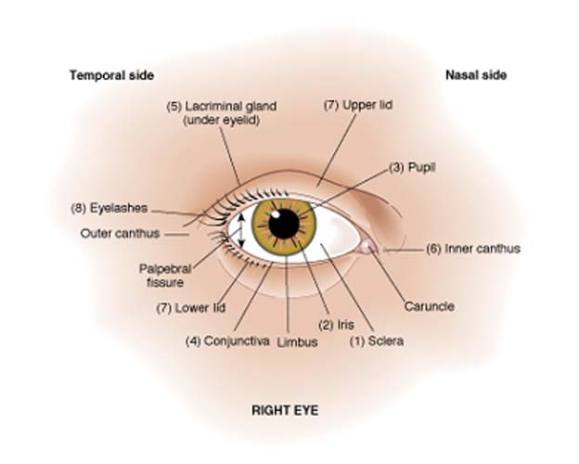
Structures of the Eye
(Front View)

Slide 100
Structures of the Eye
(Front View)
Eyelids
  Continuo con la piel y cubrir el globo ocular
  Mantenga la superficie del globo ocular lubricada y protegida del polvo y los desechos a través del movimiento parpadeante
  Eyelashes
  Situado a lo largo de los bordes de los párpados
  Ayude a proteger el globo ocular evitando que materiales y/o insectos extraños entren en contacto con la superficie del globo ocular

Slide 101
Structures of the Eye
(Cross Section)
Sclera
  "Blanco del ojo"
  Más delgado sobre la superficie anterior del ojo
  Más grueso en la parte posterior del ojo, cerca de la abertura para el nervio óptico
  Cornea
  Continuo con la porción anterior de la esclerótica
  Capa transparente y no vascular que cubre la parte coloreada del ojo

Slide 102
Structures of the Eye
(Cross Section)
Conjunctiva
  Membrana mucosa que recubre las superficies internas de los párpados y las superficies externas del ojo
  Choroid
  Capa media vascular del ojo
  Justo debajo de la esclerótica
  Contiene amplios capilares que proporcionan suministro de sangre y nutrientes a los ojos
  Contiene el iris, el cuerpo ciliar y los ligamentos suspensivos

Slide 103
Structures of the Eye
(Cross Section)
Iris
  Porción coloreada del ojo
  Se puede ver a través de la capa corneal transparente
  Pupil
  Situado en el centro del iris
  Controla la cantidad de luz que entra en el ojo
  Lens
  Estructura biconvexa incolora que ayuda a enfocar las imágenes claramente en la retina

Slide 104
Structures of the Eye
(Cross Section)
Ciliary body
  Situado a cada lado de la lente
  Contiene los músculos responsables de ajustar la lente para ver cerca de los objetos
  Suspensory ligaments
  Radiación del cuerpo ciliar y acoplada a la lente
  Mantenga la lente en su lugar
  Ayudar a ajustar la forma de la lente para el enfoque adecuado del ojo

Slide 105
Structures of the Eye
(Cross Section)
Retina
  Capa de células nerviosas sensibles
  Cambia la energía de los rayos de luz en impulsos nerviosos
  Transmite los impulsos nerviosos a través del nervio óptico al cerebro para la interpretación de la imagen vista por el ojo
  Células nerviosas de la retina
  Las varillas son responsables de la visión con luz tenue y de la visión periférica
  Conos responsables de visualizar los colores, la visión central y la visión con luz brillante

Slide 106
Structures of the Eye
(Cross Section)
Retina
  Macula Lutea
    Punto ovalado y amarillento cerca del centro de la retina
    Fovea Centralis
    Pequeña depresión ubicada dentro de la mácula lutea
    La imagen más nítida se obtiene cuando la imagen se centra directamente en la fóvea central vision

Slide 107
Structures of the Eye
(Cross Section)
Optic nerve
  Recibe impulsos de la retina y los transmite al cerebro
  Las imágenes se interpretan como visión
  Optic disc
  No contiene varillas ni conos
  Conocido como el "punto ciego" del ojo
  El centro del disco óptico sirve como punto de entrada para la arteria que suministra la retina

Slide 108
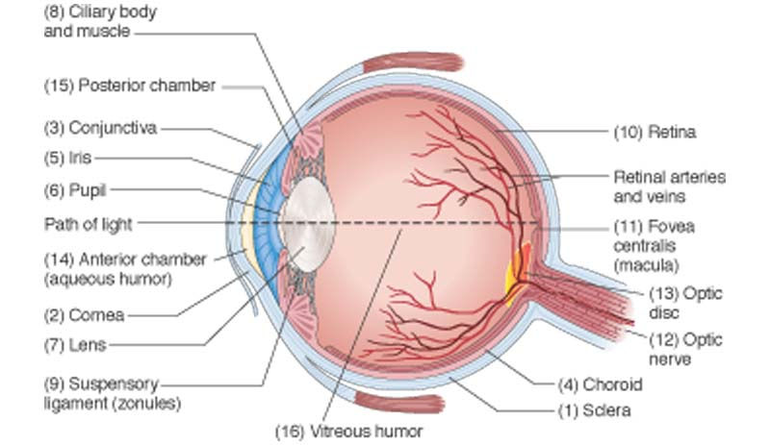
Structures of the Eye
(Cross Section)
Lateral Cross Section of the Eye

Slide 109
Structures of the Eye
(Cross Section)
Anterior cavity of the eye
  Anterior chamber
    Situado frente a la lente
    Lleno de líquido claro y acuoso llamado humor acuoso
    Posterior chamber
    Situado detrás de la lente
    También lleno de humor acuoso
    Flujos de ida y vuelta entre ambas cámaras

Slide 110
Structures of the Eye
(Cross Section)
Posterior cavity of eye
  Posterior a la lente
  Lleno de humor vítreo
  Sustancia transparente y gelatinosa que da forma al globo ocular
  No se reproduce constantemente
  La ceguera puede resultar si el humor vítreo se escapa del ojo

Slide 111
Process of Vision
Process begins as light rays enter eye
  Transmitido a través de la córnea, humor acuoso, pupila, lente, y humor vítreo a la retina
  Las células nerviosas sensibles de la retina transmiten la imagen a través del nervio óptico al cerebro
  El cerebro interpreta la imagen como visión

Slide 112
Process of Vision
Refraction
  Proceso de flexión de los rayos de luz a medida que pasan a través de las diversas estructuras del ojo para producir una imagen clara en la retina
  Errors of refraction
  Ocurre cuando el globo ocular tiene una forma anormal
  Ocurre cuando la lente ha perdido la capacidad de acomodarse a la visión cercana
  La visión se desenfocará
  Se puede ajustar con lentes correctivas

Slide 113
CONDICIONES PATOLOGICAS
El Ojo

Slide 114
Astigmatism
Pronunciado
(ah-STIG-mah-tizm)
Definido
Error refractador que hace que los rayos de luz que entran en el ojo se centren irregularmente en la retina debido a una córnea de forma anormal
Corrección: lentes de contacto o anteojos para neutralizar el defecto

Slide 115
Blepharitis
Pronunciado
(blef-ah-RYE-tis)
Definido
Inflamación de los márgenes del párpado derivada del origen seborreico, alérgico o bacteriano

Slide 116
Blepharoptosis
(Ptosis)
Pronunciado
(Blef-ah-roh-TOH-sis)
Definido
Se produce cuando el párpado cubre parcial o totalmente el ojo como resultado de un músculo debilitado

Slide 117
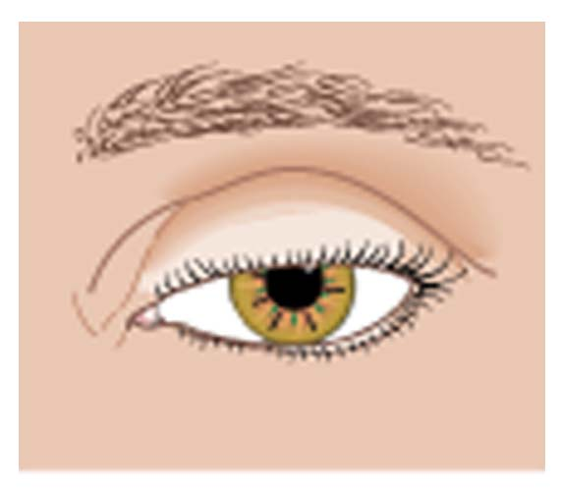
Blepharoptosis
Blepharoptosis

Slide 118
Blindness
Pronunciado
(BLINDNESS)
Definido
Ausencia de visión o necesidad de dispositivos de asistencia y/o asistencia de otros para llevar a cabo actividades diarias debido a la incapacidad de ver

Slide 119
Monochromatism (Color Blindness)
Pronunciado
(mon-oh-KROH-mah-tizm)
Definido
Incapacidad para percibir los colores visuales
Daltonismo
Incapaz de distinguir los verdes de los rojos
Visión acromática
No se puede distinguir ningún color; percibe sólo blanco, gris y negro

Slide 120
Cataract
Pronunciado
(KAT-ah-straight)
Definido
Lente en el ojo se vuelve progresivamente nublado perdiendo su transparencia normal
Altera la percepción de las imágenes debido a la interferencia de la transmisión de luz a la retina

Slide 121
Chalazion
Pronunciado
(kah-LAY-zee-on)
Definido
Quiste o nódulo en el párpado resultante de una obstrucción de una glándula meibomiana, que es responsable de lubricar el margen del párpado

Slide 122
Conjunctivitis, Acute
Pronunciado
(kon-junk-tih-VYE-tis agudo)
Definido
Inflamación de la membrana mucosa que recubre los párpados y cubre la parte frontal del globo ocular
También llamado "Pinkeye"

Slide 123
Corneal Abrasion
Pronounced
  (COR-nee-al ah-BRAY-zhun)
Defined
  Disruption of the cornea’s surface epithelium commonly caused by an eyelash, a small foreign body, contact lenses, or a scratch from a fingernail

Slide 124
Diabetic Retinopathy
Pronunciado
(dye-ah-BET-ik reh-tin-OP-ah-thee)
Definido
Condición que ocurre como consecuencia de una duración de 8 a 10 años de diabetes mellitus en la que los capilares de la retina experimentan cicatrices

Slide 125
Diabetic Retinopathy
Causas de las cicatrices capilares de la retina
Dilatación y constricción anormales de los vasos
Hemorragias
Microaneurismas
Formación anormal de nuevos vasos causando fugas de sangre en el humor vítreo
Las fugas causan una disminución permanente de la nitidez de la visión

Slide 126
Ectropion
Pronunciado
(ek-TROH-pee-on)
Definido
"Turning out" o eversión de los márgenes de las pestañas desde el globo ocular que conduce a la exposición del párpado y la superficie del globo ocular y el revestimiento
Ocurre especialmente en el párpado inferior

Slide 127
Entropion
Pronunciado
(en-TROH-pee-on)
Definido
"Entrando" de los márgenes de las pestañas resultando en la sensación similar a la de un cuerpo extraño en el ojo (enrojecimiento, desgarro, ardor y picazón)
Se produce especialmente en los márgenes más bajos

Slide 128
Exophthalmia
Pronunciado
(eks-off-THAL-me-ah)
Definido
Protuberancia anormal del globo ocular generalmente con la esclerótica notable sobre el iris
Típicamente debido a un volumen expandido de contenido orbital

Slide 129
Glaucoma
Pronunciado
(glau-KOH-mah)
Definido
Trastornos oculares identificados como grupo debido al aumento de la presión intraocular

Slide 130
Glaucoma
Glaucoma crónico de ángulo abierto
Trastorno primario
Desglose en el sistema de drenaje de la circulación del humor acuoso
La elevación gradual de la presión interna conduce a una disminución del suministro de sangre al nervio óptico y a la retina
La visión periférica se pierde gradualmente cuando no se trata

Slide 131
Glaucoma
Glaucoma agudo de ángulo cerrado
La boca del sistema de drenaje es estrecha y se cierra por completo
No permitir ningún flujo de humor acuoso
Ocurrencia rápida caracterizada por dolor intenso, visión borrosa, fotofobia, enrojecimiento y ver "halos" alrededor de la luz
Si no se trata, la persona puede perder la vista dentro de varios días

Slide 132
Hemianopia
Pronunciado
(hem-ee-an-NOP-ee-ah)
Definido
Pérdida de visión o ceguera en la mitad del campo visual

Slide 133
Hordeolum (Stye)
Pronunciado
(hor-DEE-oh-lum)
Definido
Infección bacteriana de un folículo de pestañas o una glándula sebácea
Originario de enrojecimiento, hinchazón y sensibilidad leve en el margen de las pestañas

Slide 134
Hyperopia
Pronunciado
(alto por OH-pee-ah)
Definido
Error de refracción en el que la lente del ojo no puede enfocarse en una imagen con precisión
Resultados en visión borrosa debido a los rayos de luz enfocados detrás de la retina porque el globo ocular es más corto de lo normal
También llamada visión de futuro

Slide 135
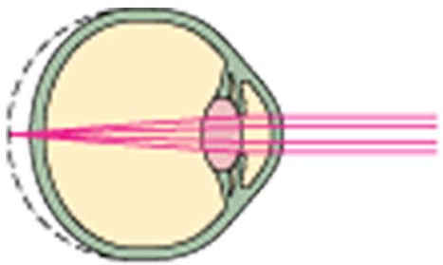
Hyperopia
Hyperopia (Farsightedness)

Slide 136
Hyphema (Hyphemia)
Pronunciado
(alta-FEE-mah)
Definido
Sangrado en la cámara anterior del ojo
Resultando como una complicación postoperatoria o de una lesión ocular contundente

Slide 137
Keratitis
Pronunciado
(kair-ah-TYE-tis)
Definido
Inflamación de la córnea causada por un microorganismo, traumatismo ocular, una ruptura en la inervación sensorial de la córnea, reacción de hipersensibilidad o un defecto de desgarro
Puede deberse a ojos secos o cierre ineficaz de los párpados

Slide 138
Myopia
Pronunciado
(mi-OH-pee-ah)
Definido
Error de refracción en el que la lente del ojo no puede enfocarse en una imagen con precisión
Resultando en visión distante borrosa debido a los rayos de luz enfocados frente a la retina porque el globo ocular es más largo de lo normal
También conocido como miopía

Slide 139
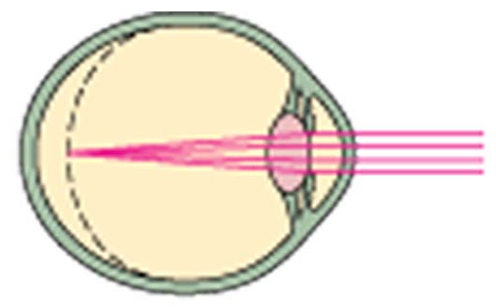
Myopia
Myopia (nearsightedness)

Slide 140
Nyctalopia
(Night Blindness)
Pronunciado
(Nik-tah-LOH-pee-AH)
Definido
Visión inadecuada por la noche o en iluminación débil después de la reducción en la síntesis de rodopsina
Compuesto en varillas de retina que permite al ojo ajustarse a la luz de baja densidad

Slide 141
Nystagmus
Pronunciado
(niss-TAG-mus)
Definido
Movimientos rítmicos involuntarios verticales, horizontales, rotativos o mixtos del ojo(s)
Causada por el uso de alcohol o ciertos medicamentos, lesiones en el cerebro o el oído interno, anomalías congénitas, lesión nerviosa al nacer o desarrollo anormal de la retina

Slide 142
Ophthalmia Neonatorum
Pronunciado
(off-THAL-me-ah nee-oh-nay-TOR-um)
Definido
Inflamación purulenta (contiene pus) de la conjuntiva y/o córnea en recién nacidos
La causa de la queratitis y la conjuntivitis se debe a la exposición del recién nacido a agentes virales, bacterianos, químicos o clamidiados

Slide 143
Presbyopia
Pronunciado
(prez-bee-OH-pee-ah)
Definido
Error de refracción que ocurre después de los 40 años
La lente del ojo no puede enfocarse en una imagen con precisión debido a la pérdida de elasticidad
También llamado hipermetropía debido a una mejor claridad de objetos distantes

Slide 144
Pterygium
Pronunciado
(Ter-IJ-ee-um)
Definido
Crecimiento irregular que se desarrolla como un pliegue en la conjuntiva
Por lo general, en el lado nasal de la córnea
Interrumpe la visión si se extiende sobre la pupila
Puede ser causada por alergias y exposición excesiva a la luz ultravioleta

Slide 145
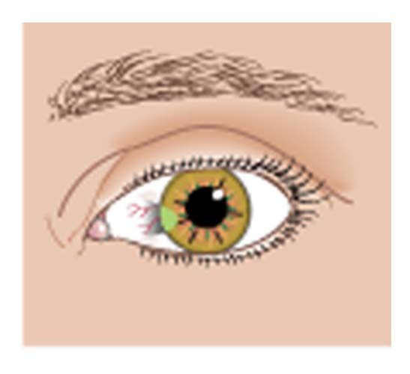
Pterygium
Pterygium

Slide 146
Retinal Detachment
Pronunciado
(desprendimiento RET-in-al)
Definido
Separación parcial o completa de la retina de la capa vascular pigmentada llamada coroides, interrumpiendo el suministro vascular a la retina y creando así una emergencia médica

Slide 147
Retinal Tear
Pronunciado
(RET-in-al tear)
Definido
Apertura en la retina que permite la fuga de humor vítreo

Slide 148
Scleritis
Pronunciado
(skleh-RYE-tis)
Definido
Presencia de inflamación en el blanco, revestimiento exterior del globo ocular, la esclerótica
Los síntomas incluyen enrojecimiento intenso con dolor sordo y posiblemente alguna pérdida de la visión

Slide 149
Scotoma
Pronounced
  (skoh-TOH-mah)
Defined
  Defined area in one or both eyes
  Decreased visual function

Slide 150
Strabismus
Pronunciado
(strah-BIZ-mus)
Definido
Fallo de los ojos para mirar en la misma dirección debido a la debilidad en los músculos que controlan la posición del ojo
El tipo más común es el estrabismo no paralítico
Defecto heredado en el que la posición ocular de los dos ojos no tiene relación

Slide 151
Strabismus
Estrabismo convergente
También conocido como "Crosseye"
También conocido como "Esotropia"
El ojo afectado gira hacia adentro
Por lo general se desarrolla en la infancia o en la primera infancia

Slide 152
Strabismus
Estrabismo divergente
También conocido como "Walleye"
También conocido como "Exotropia"
El ojo afectado gira hacia afuera

Slide 153
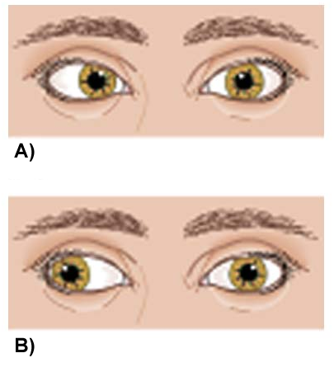
Strabismus
Strabismus
(A) Convergent
(B) Divergent

Slide 154
Synechia
Pronunciado
(Sentencia-I-ee-ah)
Definido
Adhesión en el ojo que se desarrolla como una complicación de trauma o cirugía
Afección secundaria de una de las siguientes afecciones patológicas: cataratas, glaucoma, queratitis o uveítis
La adhesión hace que el iris se adhiera a la lente o a la córnea

Slide 155
Trachoma
Pronunciado
(bandeja-KOH-mah)
Definido
Enfermedad ocular infecciosa causada por Chlamydia trachomatis
Crónico y conducirá a la ceguera sin tratamiento
Los primeros síntomas incluyen desgarro, dolor, fotofobia e inflamación

Slide 156
Uveitis
Pronunciado
(yoo-vee-EYE-tis)
Definido
Inflamación de la capa vascular media del ojo formada por el iris, el cuerpo ciliar y la coroides
Caracterizado por visión borrosa, dolor, enrojecimiento, constricción pupilar y fotofobia intensa

Slide 157
TECNIQUES, TRATAMIENTOS Y PROCEDIMIENTOS DIAGNOSTICOS
The Eye

Slide 158
Diagnostic Techniques, Treatments, and Procedures
Corneal transplant
  Trasplante quirúrgico de una córnea donante (cadaver) en el ojo de un receptor generalmente bajo anestesia local
  Electronystagmography
  Grupo de pruebas utilizadas en la evaluación del reflejo del vestíbulo-ocular
  Reflejo normal producido por la estimulación del aparato vestibular en el que la posición ocular compensa el movimiento de la cabeza

Slide 159
Diagnostic Techniques, Treatments, and Procedures
Electroretinogram (ERG)
  Registro de cambios en el potencial eléctrico de la retina después de la estimulación de la luz
  Extracapsular Cataract Extraction (ECCE)
  Extirpación quirúrgica del segmento anterior de la cápsula de la lente junto con la lente que permite la inserción de un implante de lente intraocular

Slide 160
Diagnostic Techniques, Treatments, and Procedures
Fluorescein staining
  Aplicación de una tira de papel de filtro estéril manchada de fluoresceína humedecida con unas gotas de solución salina estéril o anestésica estéril al bajo callejón sin salida del ojo para visualizar una abrasión corneal

Slide 161
Diagnostic Techniques,
Treatments, and Procedures
Gonioscopy
  Proceso de visualización del ángulo de visión del ojo de la cámara anterior para la evaluación, gestión y clasificación de estructuras de ángulo normales y anormales
  Implante de lente intraocular
  Proceso quirúrgico de extracción de cataratas e inserción de una lente artificial en el ojo del paciente
  Restaura la agudeza visual y proporciona una mejor percepción de la profundidad, refracción de la luz y visión binocular

Slide 162
Diagnostic Techniques,
Treatments, and Procedures
Iridectomy
  Extracción de un pequeño segmento del iris para abrir un ángulo de cámara anterior y permitir el flujo de humor acuoso entre las cámaras anterior y posterior
  Alivia la presión intraocular de la persona

Slide 163
Diagnostic Techniques,
Treatments, and Procedures
Keratoplasty
  Trasplante de tejido corneal de un ojo humano a otro para mejorar la visión en el ojo afectado
  También llamado injerto corneal

Slide 164
Diagnostic Techniques,
Treatments, and Procedures
Laser in situ Keratomileusis (LASIK)
  LASIK procedure is a form of laser vision correction for nearsightedness (myopia)
Ophthalmoscopy
  Examen de las estructuras externas e internas del ojo
  Utiliza un oftalmoscopio

Slide 165
Diagnostic Techniques, Treatments, and Procedures
Pachymetry
  Mide el grosor de la córnea
  Los ojos del paciente están adormecidos
  Utiliza un instrumento de onda ultrasónica para medir el grosor de cada córnea

Slide 166
Diagnostic Techniques,
Treatments, and Procedures
Phacoemulsification
  Extracción de una lente mediante el uso de vibraciones de ultrasonido para dividir el material de la lente en partículas diminutas que se pueden succionar fuera del ojo
  Photo Refractive Keratectomy
  Procedimiento quirúrgico en el que unas pocas capas de células superficiales corneales son afeitadas por un "rayo láser excimer" para aplanar la córnea y reducir la miopía o miopía

Slide 167
Diagnostic Techniques,
Treatments, and Procedures
Retinal Photocoagulation
  Procedimiento quirúrgico con un láser de argón para tratar afecciones como el desprendimiento de retina y la retinopatía diabética
  Desprendimiento de retina – láser de argón utilizado para crear un área de inflamación, que desarrollará adherencias, causando una soldadura de las capas
  Retinopatía diabética – láser de argón utilizado para sellar microaneurismas y áreas de fuga, y para reducir el riesgo de hemorragia

Slide 168
Diagnostic Techniques, Treatments, and Procedures
Slit-Lamp exam
  Examen de las estructuras externas e internas del ojo utilizando un microscopio de baja potencia combinado con una fuente de luz de alta intensidad enfocada para brillar como un haz de hendidura
  También conocido como biomicroscopía

Slide 169
Diagnostic Techniques,
Treatments, and Procedures
Tonometry
  Proceso de determinación de la presión intraocular calculando la resistencia del globo ocular a una fuerza aplicada que causa la sangría
  Trabeculectomy
  Escisión quirúrgica de una porción de tejido corneoscleral para disminuir la presión intraocular en personas con glaucoma grave

Slide 170
Diagnostic Techniques,
Treatments, and Procedures
Trabeculoplasty
  Creación quirúrgica de una fístula permanente utilizada para drenar el líquido (humor acuoso) de la cámara anterior del ojo
  Generalmente se realiza bajo anestesia general
  La trabeculoplastia láser es un enfoque de cirugía plástica ambulatoria utilizado en el manejo del glaucoma

Slide 171
Overview of the Ear
Dos funciones importantes del oído
Nos permite escuchar
Órgano sensorial de equilibrio o equilibrio
La ubicación de una oreja a cada lado de la cabeza produce audición binaural
Escuchar por ambas partes

Slide 172
Structures of the Ear
External ear
  Porción visible no contenida dentro de la cabeza
  Auricle or pinna
    Colgajo cartilaginso o lóbulo de la oreja
    External auditory canal
    Tubo que conduce de la aurícula al oído medio
    Forrado con pelos diminutos llamados cilios para ayudar a transmitir ondas sonoras hacia adentro
    Tympanic membrane (eardrum)
    Separa el oído externo del oído medio

Slide 173
Structures of the Ear
Middle ear
  Tres huesos diminutos conocidos como osículos auditivos
  Malleus
  Se asemeja a la forma de un martillo
  Conectado a la membrana timpánica y transmite vibraciones sonoras al segundo osículo auditivo
  Incus
    Se asemeja a la forma de un yunque
    Transmite vibraciones sonoras de malleus al tercer osículo auditivo

Slide 174
Structures of the Ear
Middle ear
  Stapes
    Con forma de estribo diminuto
    Transmite vibraciones sonoras del incus al oído interno
    Eustachian tube
    Conecta el oído medio a la faringe
    Tubo auditivo
    Oval window
    Separa el oído medio del oído interno
    Base de estapas encaja en la ventana oval

Slide 175
Structures of the Ear
Inner ear
  Vestibule
    Porción central del oído interno
    Situado junto a estapas y entre cóclearas y canales semicirculares
    Contiene bolsas o sacos de utricle y saccule-membranoso que ayudan a mantener el equilibrio
    Cochlea
    Estructura ósea en forma de caracol
    Contiene endolinfa y perilinfáctica
    Fluidos auditivos que ayudan en la transmisión de vibraciones sonoras

Slide 176
Structures of the Ear
Inner ear
  Organ of Corti
    Verdadero órgano auditivo
    Contenido dentro de la cócleara
    Aquí, las vibraciones sonoras se convierten en impulsos nerviosos que se transmiten al cerebro para su interpretación como audición
    Semicircular canals
    Located behind the vestibule
    Three bony, fluid-filled loops that help to maintain one’s balance

Slide 177
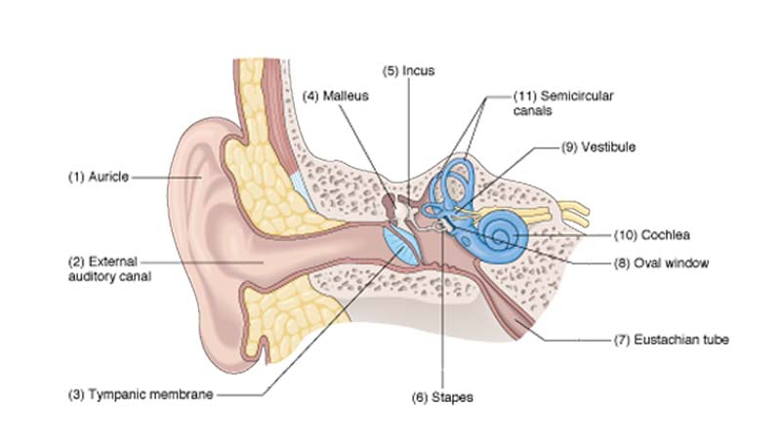
Structures of the Ear

Slide 178
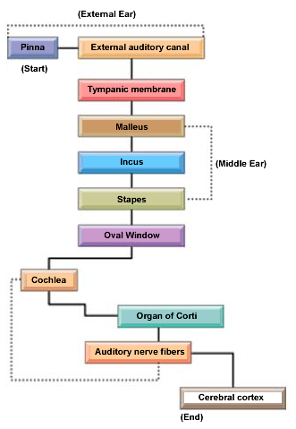
The Process of Hearing
Pathway of sound
vibrations

Slide 179
CONDICIONES PATOLOGICAS
The Ear

Slide 180
Cholesteatoma
Pronunciado
(koh-lee-stee-ah-TOH-mah)
Definido
Masa quística de crecimiento lento compuesta de desechos de células epiteliales y colesterol que se encuentra en el oído medio
Se produce como un defecto congénito o como resultado de la otitis media crónica

Slide 181
Deafness, Conductive
Pronunciado
(Sordera kon-DUK-tiv)
Definido
Pérdida auditiva causada por la ruptura de la transmisión de ondas sonoras a través del oído medio y/o externo

Slide 182
Deafness, Sensorineural
Pronunciado
(Sordera sen-soh-ree-NOO-ral)
Definido
Pérdida de audición causada por la incapacidad de los estímulos nerviosos entregados al cerebro desde el oído interno debido al daño en el nervio auditivo o la cócleara

Slide 183
Impacted Cerumen
Pronunciado
(Hombres she-ROO impactados)
Definido
Acumulación excesiva de secreciones en cera de las glándulas del conducto auditivo externo

Slide 184
Labyrinthitis
Pronunciado
(lab-ih-rin-THIGH-tis)
Definido
Infección o inflamación del laberinto o del oído interno
Específicamente, los tres canales semicirculares en el oído interno
Cámaras llenas de líquido y equilibrio de control

Slide 185
Mastoiditis
Pronunciado
(mass-toyd-EYE-tis)
Definido
Inflamación del proceso mastoideo
Por lo general, una expansión aguda de una infección en el oído medio
Otitis media

Slide 186
Ménière's Disease
Pronunciado
(may-nee-ARYZ dih-ZEEZ)
Definido
Enfermedad crónica del oído interno
Sobre acumulación de líquido en el laberinto
Caracterizado por episodios recurrentes de vértigo, pérdida de audición, sensación de presión o saciedad en el oído afectado, y tinnitus

Slide 187
Otitis Externa (O.E.)
(Swimmer’s Ear)
Pronunciado
(oh-TYE-tis eks-TER-no)
Definido
Inflamación del conducto auditivo externo o externo
Resultado del crecimiento de bacterias u hongos en el oído externo
El síntoma principal es el dolor, especialmente cuando se tira el oído, junto con un canal auditivo rojo hinchado

Slide 188
Otitis Media, Acute (A.O.M.)
Pronunciado
(oh-TYE-tis MEE-dee-ah)
Definido
Infección del oído medio
Afecta predominantemente a bebés, niños pequeños y preescolares

Slide 189
Serous Otitis Media (S.O.M.)
Pronunciado
(SEER-us oh-TYE-tis MEE-dee-ah)
Definido
Recolección de líquido transparente en el oído medio que puede seguir la otitis media aguda o deberse a una obstrucción de la sonda de Eustaquio

Slide 190
Suppurative Otitis Media
Pronunciado
(SOO-per-ah-tiv oh-TYE-tis MEE-dee-ah)
Definido
Colección purulenta de líquido en el oído medio
La persona puede experimentar dolor (posiblemente grave), una elevación de la temperatura, mareos, disminución de la audición, vértigo y tinnitus
También llamada otitis media aguda

Slide 191
Otosclerosis
Pronunciado
(OH-toh-sklair-OH-sis)
Definido
Condición en la que la placa de pie de las estapas se vuelve inmóvil y asegurada a la ventana ovalada
Resultados en una pérdida auditiva

Slide 192
Perforation of
Tympanic Membrane
Pronunciado
(por-a-AY-shun de la membrana tim-PAN-ik)
Definido
Ruptura de la membrana timpánica o del tímpano

Slide 193
TECNIQUES, TRATAMIENTOS Y PROCEDIMIENTOS DIAGNOSTICOS
The Ear

Slide 194
Diagnostic Techniques, Treatments, and Procedures
Audiometry
  Proceso de medición de lo bien que un individuo escucha varias frecuencias de ondas sonoras
  Otoscopy
  Uso de un otoscopio para ver y examinar la membrana timpánica y varias partes del oído externo

Slide 195
Diagnostic Techniques,
Treatments, and Procedures
Tuning Fork Test (Rinne Test)
  Examen que compara la conducción ósea y la conducción aérea
  Tuning Fork Test (Weber Test)
  Examen utilizado para evaluar la agudeza auditiva, así como para descubrir si un déficit auditivo es una pérdida conductiva o una pérdida neurosensorial

Slide 196
Diagnostic Techniques,
Treatments, and Procedures
Otoplasty
  Extirpación de una porción de cartílago auditivo para llevar pinna y aurícula cerca de la cabeza
  Stapedectomy
  Extirpación microquirúrgica de estapas enfermas por la otosclerosis
  Típicamente bajo anestesia local

Slide 197
Diagnostic Techniques,
Treatments, and Procedures
Hearing aids
  Dispositivos que amplifican el sonido para proporcionar una percepción e interpretación precisas de las palabras
  Estilo en el canal – encaja completamente en el canal auditivo
  Estilo en la oreja – usado en el oído externo
  Estilo detrás de la oreja – colocado detrás de la oreja
  Audífono corporal – sonido entregado al canal auditivo a través del micrófono

Slide 198
Diagnostic Techniques,
Treatments, and Procedures
Myringotomy
  Procedimiento quirúrgico con inserción de un pequeño tubo de ventilación en un segmento inferior de la membrana timpánica
  Tympanotomy
  También llamada miringotomía

Slide 199
Diagnostic Techniques,
Treatments, and Procedures
Myringoplasty
  Reparación quirúrgica de la membrana timpánica con un injerto de tejido después de una ruptura espontánea que resulta en pérdida de audición
  Tympanoplasty
  También llamada miringoplastia

